Slide 1
上一章节内容回顾
1、种子生产的两大体系；种子生产与大田生产有什么不同？常规种生产主要技术路线。
2、分级繁育和世代更新的概念；育种家种子、原种、良种的概念。
3、自花授粉作物、异花授粉作物、常异花授粉作物品种纯系品种种子生产主要方法；无性系种子或种物的概念，无性系品种种子生产的特点及种子生产的方式。
4、杂交种品种种子生产的特点及种子生产的方法；不同作物杂种亲本所采用的不同原种生产方法；一代杂种种子生产的共性技术；空间隔离 、屏障隔离 、开花期隔离、行比、花期预测、花期调节的概念。
5、加速种子生产的方法。种子生产基地的必备条件。
6、种子标准化的内容、品种标准化 、种子质量标准化的概念；种子质量的构成指标及种子质量分级标准 ；种子生产防止品种混杂退化的措施。

Slide 2
种子生产原理与技术
第三章 常规品种的原种生产
张宏根 许作鹏

Slide 3
本章教学目标与知识点
总体教学目标 | 重要知识点
了解不同作物品种类型混杂退化的表现及其主要原因，掌握自花授粉作物、常异花授粉作物、异花授粉作物常规品种的原种生产方法。 | 1、自花授粉作物品种改良混合选择法、株系循环法原种生产的技术要点及技术流程； 2、常异花授粉作物、异花授粉作物品种自交混繁法原种生产的技术要点及技术流程。

Slide 4
第一节 自花授粉作物品种的原种生产
一、改良混合选择法
二、株系循环法

Slide 5
自花授粉作物品种的原种生产，过去曾用过单系选择法、一次混合选择，目前生产上常用的是改良混合选择法和株系循环法。
单系选择法也称“一穗传”原种生产法。程序是：单株选择、分系比较，优系繁殖。
一次混合选择无法鉴定所选单株是否纯合或单株间性状一致，而且即使发现后代有分离也不容易除净。一次混合选择法仅适用于异花受粉作物品种的群体改良。

Slide 6
一、改良混合选择法（二圃制、三圃制）
技术要点：单株选择，分系比较，混系繁殖。
改良混合选择法程序图示如下：
第1年 第2年 第3年 第4年 第5-6年 第7年
单株 优行 优系混合 原种 生产用种
(单穗)
单株选择 分系比较 分系比较 混系繁殖 原种繁殖 生产应用
现行国标主要依据此法制定。
原种圃
种子田
生产田
株行圃
或
穗行圃
株系圃
原种圃
1-3级
种子田
生产田

Slide 7
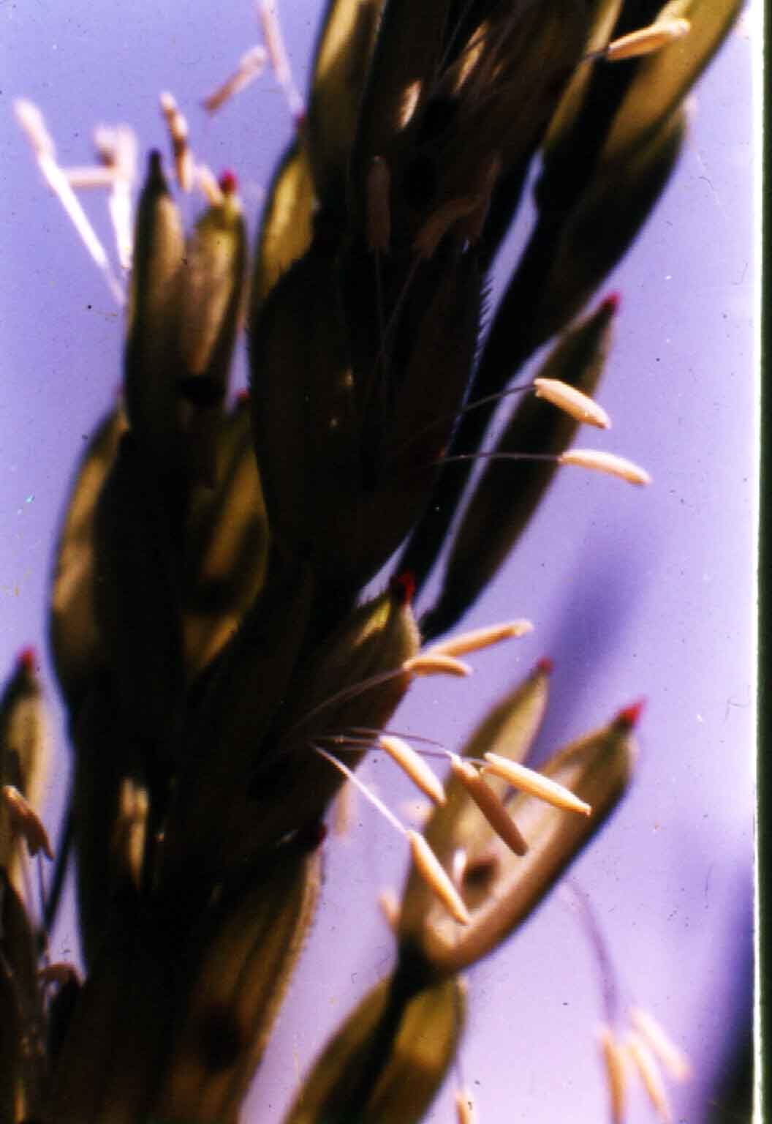
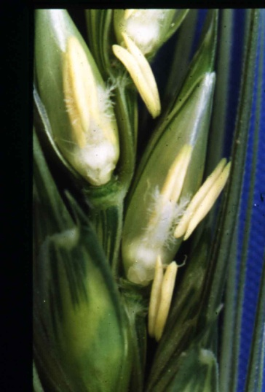
以水稻二圃制原种生产为例，
具体技术实施要点如下：
1、单株选择（第1年）
目的：选择原品种典型株，为建立株（穗）行、进行分系比较提供基础材料。
技术要求：
（1）选择的地点：a.原种圃、专设的种子田，也可在品种较单一、保纯较好的地区或原产地选。b.宜在单本田中选，可以穗选为主。c.在具有典型竞争状态的株间选择。d.不能在有病虫检疫对象的田里选。
（2）选择标准：依据品种的典型性进行选择，同时注意所选单株的一致性。
（3）选择的时间：a.抽穗扬花期预选，当选株作上标志。b.成熟期复选，作全面鉴定，分株收获、保存。c.室内鉴定决选，主要为品质性状鉴定。
（4）选择的数量：根据①原品种的纯度状况和②株行圃的面积及所需原种的数量决定。一般初选不少于300株，复选淘汰50%-60%，决选保留80-100株。

Slide 8
2、分系比较（第2年）
目的：比较鉴定各株行的遗传差异，选出具有典型性、一致性的优
良株行作为原种繁殖的种源。
技术要求：
（1）入选单株（穗）统一编号，分别播种，分系栽插。
（2）统一小区规格：密度一致，面积一致，每株行种植数行（6-10行，100-500株）。
（3）加设对照：每隔一定株行（5-6个株行）种植对照（同一品种原种或生产上纯度较好的种子）。
（4）环境条件要求一致：地力均匀，肥水一致，田管正常，有必要时可加设保护行。
（5）系统鉴定：以株行为单位鉴定；专人观察、记载；苗期、抽穗期、成熟期集体评定；前期淘汰后期不予复选；具典型性、生长整齐一致，无杂株（或<1%），产量等于或高于对照者当选，有必要时还需经室内考种决选。
（6）认真收获：淘汰株行先收，当选株行经严格去杂后混收，防止机械混杂。

Slide 9
3、混系繁殖（第3年）
目的：将当选株行混合种子在原种圃扩大繁殖，扩大原种数量。
技术要求：
（1）严格隔离：原种圃及株行圃应设在同一品种的种子田或生产田的中央田块，与同作物其它品种有一定的隔离距离，防止生物学混杂发生。
（2）单本栽插：便于鉴定整齐度，同时又可扩大繁殖面积。
（3）平衡管理与正常管理：防止长势不匀或病虫、倒伏严重发生。
（4）测定原种的增产效果：用株行圃混系原种与大田用种进行产量比较试验，检验其提纯效果。
（5）严格去杂和认真收获：田间可设走道，便于去杂与管理。收获时防止人为混杂，装包后标明品种、产种地点和时间。

Slide 10
（二）株系循环法
南农陆作楣认为自花授粉作物由于长期自交，基因型不断纯合，具有高度的遗传稳定性，除了发生混杂和突变外，同一品种个体间的差异主要是环境变异，因此单株与株行的比较并没有显著的作用，关键只是除杂保纯。因此改良混合选择法每一轮从单株选择和分系比较开始的程序值得改进。因而提出了株系循环法。

Slide 11
“株系循环法”技术流程图如下：
单株选择→ 株行→ 混系→ 原种→
株行鉴定 株系鉴定 混系繁殖
各系选留单株
↓
混系→ 原种→
各系选留单株 混系繁殖
↓
混系→ 原种→
株行圃
株系圃
原种圃
种子田
株系圃
原种圃
种子田
株系圃
原种圃
种子田

Slide 12
“株系循环法”的技术要点：
改良混合选择法经过第一轮的单株选择和株行选择以后或从育种单位引进优良株系后，就可以在每一个中选的株系中留出一部分单株作下年株系材料，其余混系繁殖原种。以后每年都从株系中选一部分单株继续种株系，其余再混合繁殖原种。
株系循环法一经进入株系后，每年只有株系圃和繁殖田（原种圃）两个部分，用不着每年进行单株选择和株行鉴定，也不需要加设对照，节省工本，而且产种量可以大幅度增加。特别是象大豆、花生这类繁殖系数较低的作物，可以缩短繁殖周期，增加供种量。

Slide 13
第二节 异花授粉作物、常异花授粉
作物品种的原种生产
一、棉花品种“自交混繁法”原种生产
二、油菜品种“自交混繁法”原种生产
三、西瓜品种“自交混繁法”原种生产

Slide 14
育种过程中的剩余变异和繁殖过程中的生物学混杂是常异花授粉作物、异花授粉作物品种退化的主要原因。
异花授粉作物、常异花授粉作物品种的原种生产方式同自花授粉作物的纯系品种基本一样，但为了排除异交可能带来的混杂，必须采用自交手段，常采用自交混繁法繁殖原种。
自交混繁法的技术要点是：自交保种，混系繁殖。

Slide 15
一、棉花“自交混繁法”原种生产
（一）棉花退化的表现
株型：正常棉株呈塔形、筒形等自然株型，枝叶分布紧凑或疏朗，长势旺而不疯。而退化棉株或高大松散，或矮小细弱，结铃少而小，脱落率常比正常棉株为高。
铃型：退化棉株铃一般都变小，单铃重下降，铃形常由卵圆变长，铃嘴变尖，有的铃壳变厚，吐絮不畅。
籽型：退化棉株常出现异型种子，例如光子、绿子、稀毛绿子、多毛大白籽等，其后代一般都有明显的退化。
衣分：衣分下降是皮棉产量降低的重要因素。
绒长：绒长普遍变短。纤维整齐度变差，往往比其它性状的退化出现得更早，可以看作为棉种退化的信号。
生育期：表现在霜前花比例减小，僵瓣花增加，一些植株生长量小表现早熟。
抗性：抗病性变差，发病率提高。

Slide 16
（二）棉花“自交混繁法”原种生产
棉花自交混繁法的基本程序分为保种圃、基础种子田和原种田。
棉花“自交混繁法”的技术流程如图示：
从育种单位或原种场引进优良单株（株行）
↓原种
原种田
基础种子→ 按需
扩大繁殖
（700亩）
分系选株自交← 混系 基础种子田
↓ → 混系种植
按系混株留种→ 核心种子 隔离繁殖
（20-25亩）
保种圃
分系种植
去劣留优
（1亩）

Slide 17
1、自交保种——保种圃
工作内容：从引进材料种植株行开始，根据田间性状观察，选符合品种典型性的优良株系中的优良单株进行人工自交，根据田间复选和室内考种，中选株行的自交铃按株行混合收花轧花，得到的各行的自交系种子作第二年保种圃用。
未经自交的棉铃在淘汰不良株行、去除不良单株后混合收花留种，作为核心种提供基础种子田种源。

Slide 18
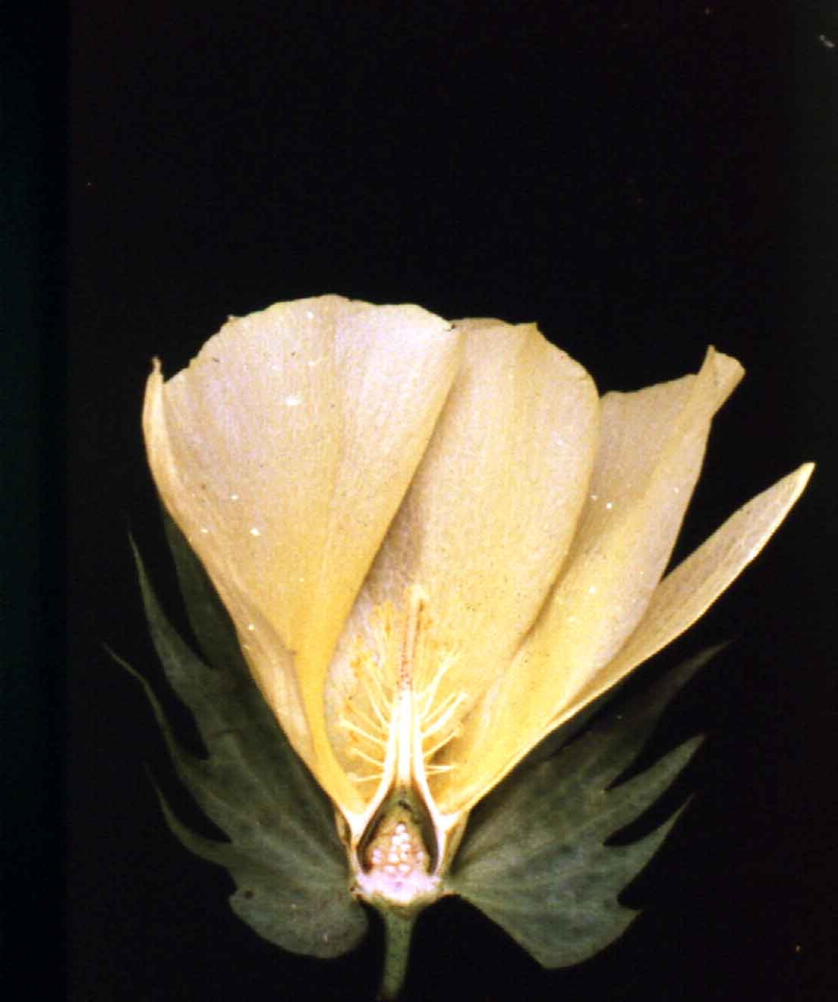
技术要点：
（1）保种圃的基础材料必须优良一致。
（2）注意保留足够的自交系数目和群体。
从100个系建起，每株行种30株左右，系内选株自交数目保持在三分之二左右（约20株），每株选内围铃自交2朵花。
（3）适时自交，自交技术简单易行。
时期：以中部果枝节位开花期为最佳自交时期。
时间：下午2点以后，花冠伸长露出苞叶1～2cm。
方法：点涂花苞顶部或用白色棉线扣紧花苞顶端等。
（4）系统观察，去杂去劣，严格根据典型性选株自交、留种。
自交——初选，收花——复选，室内——决选
（5）抗病棉的保种圃可设在中等发病的田块。

Slide 19
2、混系繁殖——基础种子田、原种田
工作内容：保种留圃中，除了人工自交种子和淘汰的植株外，其余混收的种子，包括各行的考种样本，称为核心种子，下一年种成基础种子田。基础种子田收得的种子，即为基础种子，提供原种田应用。

Slide 20
技术要点：
（1）严格实行隔离种植，防止生物学混杂。
基础种子田应安排在保种圃周围，同时以原种田加以包围，
原种田在布局上要单独隔离。一场一种，一地一种。
（2）集中管理、收购，专门种子设备进行加工，防止机械混杂。
（3）在不同生育阶段要进行田间普查，及时去杂去劣。
（4）设点定期观察记载，搞好室内考种，掌握种子生产动态。
（5）采取高产栽培技术，充分表现品种特性，增加种子产量。
（6）原种生产过程中应少用或不用化控措施。

Slide 21
（三）棉花自交混繁法的的设置规模
采用营养钵育苗技术，１亩保种圃的种子，可种20～25亩基础种子田，再扩大种植700亩原种田，生产的原种种植12000～15000亩原种一代田，每年可产原种一代种子60～75万kg，供30万亩（2～2.5kg/亩）大田用种。因此棉田面积在30万亩以下的县市只需１亩保种圃就可以了。
在直播条件下，繁殖系数减少一半以上，1亩保种圃只能供给100～150亩原种田，原种一代田也不到2000亩。

Slide 22
（四）对棉花多系品种的处理方法
将高世代的优良姐妹系混合而推出新的品种，称为多系品种，如中棉12号曾是8个系的混系。
真正的多系品种都是严格的自花授粉作物。常异花授粉作物在繁殖过程中会发生系间杂交，很快使品种面目全非。所以，所谓棉花的多系品种，只是十分相似的姐妹系。
做法是在保种圃中按比例种植各个组成系，就能长期保持该品种的遗传组成，只要供种的世代相对稳定，一般不会发生退化现象。

Slide 23
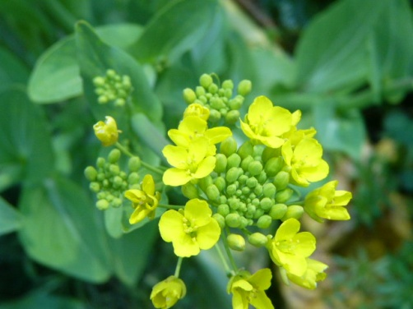
二、油菜品种“自交混繁法”
原种生产
（一）油菜原种生产的生物学特点(混杂退化的原因）
（1）自然异交率高，易产生生物学混杂。甘兰型油菜属常异花授粉作物，白菜型属异花授粉作物，在隔离条件差时，群体内极易迁入新基因。十字花科蔬菜都可对其造成串粉。虫媒花，隔离要求严。
（2）剩余变异多。与自花授粉作物比，个体间性状差异较大，群体内遗传基础复杂，基因重组和性状分离是很难免的。
（3）繁殖系数高，易造成群体内基因的遗传漂移。油菜单株产种5000粒以上，每亩用种量100～150g即可，留种比例小，抽样误差大。
（4）种子细小圆滑，易造成机械混杂。千粒重仅3g左右。

Slide 24
（二）油菜原种生产技术要点
油菜“自交混繁法”的技术流程如图示：
引进或选择纯度高的优良自交系
原种圃
保种圃
单株套袋自交
株系罩纱帐隔离繁殖

Slide 25
技术要点:
（１）引进或选择纯度高的优良自交系（第一年）
（２）自交保种与小群体隔离繁殖（第二年，保种圃）
A、保种圃规模：保留30个左右株系，每株系种植200株左右。
B、选株套袋自交：中选株系内选3～5株套袋自交，套主轴及上部2～3个分枝。自交种按系混合，来年继续种植保种圃。
C、株系罩纱帐隔离繁殖：开花前在中选株系内选40～50株群体加罩纱帐。纱帐内收获的隔离种混合后作原种圃种源。
（３）大群体隔离繁殖原种（第三年，原种圃）
利用孤岛、林间空地、纱网等隔离为佳。在不具备天然的空间条件下，只能用同品种大群体隔离。注意去劣去杂。

Slide 26
三、西瓜品种“自交混繁法”原种生产
（一）西瓜开花异交习性及退化特点
西瓜是雌雄同株异花作物，虫媒花，原种生产过程中极易串花混杂，造成品种退化，隔离距离需在300米以上。
退化明显表现在皮色、瓜形、甜味、皮厚、籽型籽色等性状上，不仅影响产量，而且直接影响到品质和销售价格。
西瓜是葫芦科作物，自交衰退现象较弱。

Slide 27
（二）西瓜自交混繁法原种生产技术要点
西瓜 “自交混繁法”二年二圃制原种生产技术流程如图示：
原种田选株自交，考种决选单瓜 第1年
第2年
分系选瓜自交
第3年
分系选瓜自交
第4年
自交单瓜系圃
自交单瓜系圃
原种圃
自交单瓜系圃
原种圃
生产大田

Slide 28
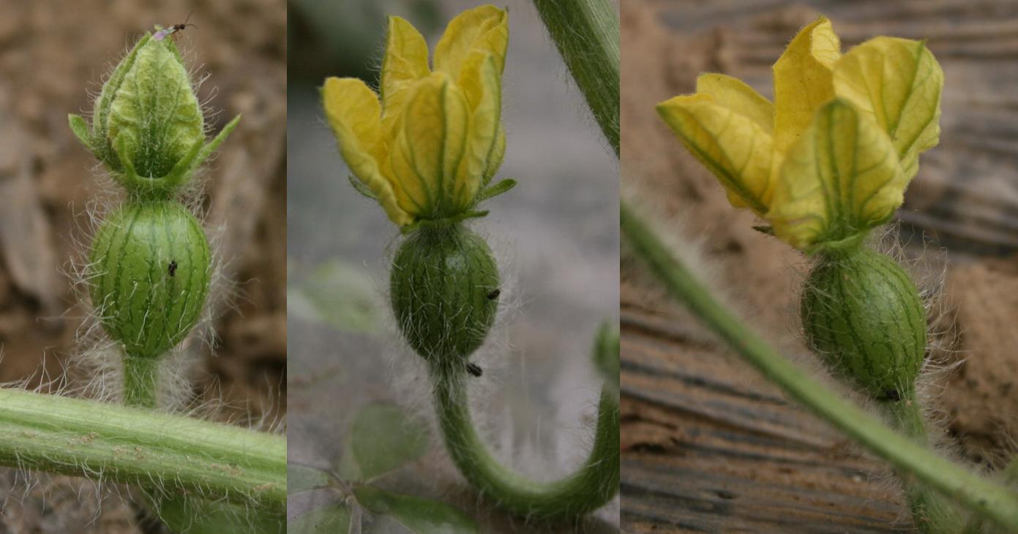
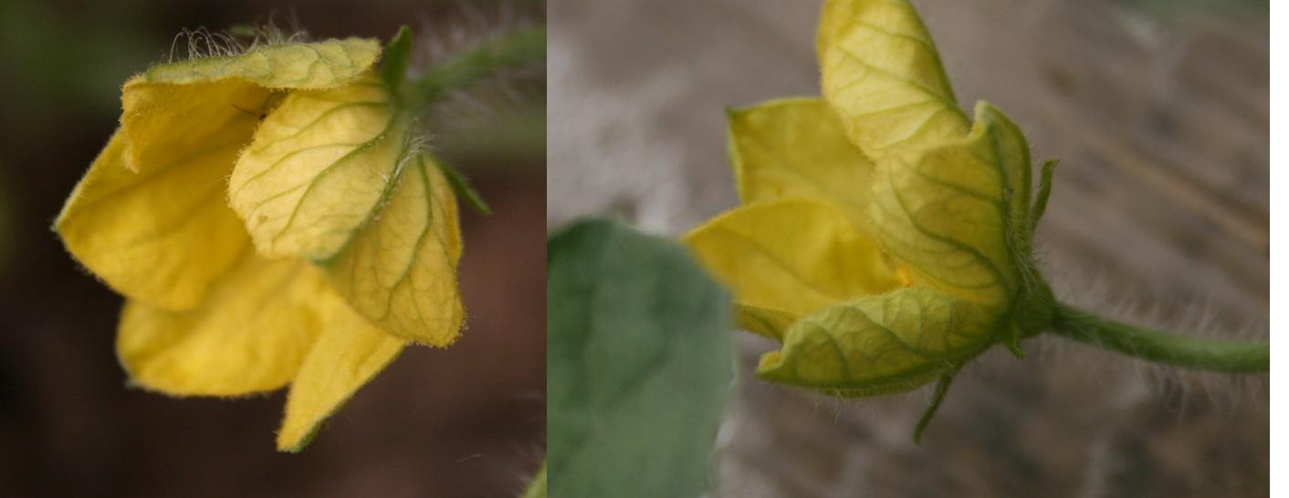
技术要点：
（1）选株自交
在原种田中，按品种典型性选株。前一天下午4时选花（主蔓第2～3朵雌花）套袋或夹花，次日晨8时前用同一株开花的雄花授粉，然后将雌花花冠夹住，并在瓜蔓上扣上标记。瓜熟采收时逐个验瓜，经考种决选单瓜，留种编号，建立自交单瓜系圃。
（2）自交保种
自交单瓜系每年取少部分种子（多余种子可保存）栽20～30株苗，按编号种植自交单瓜系圃，再行自交，选自交单瓜留种。一般每个单瓜系种一墒，系间留一定距离以便分系比较、观察记载和田间检验。
（3）混系繁种
自交单瓜系圃经不断去杂去劣，拔除杂株杂瓜，瓜熟后混系收瓜，扒瓤发酵，淘洗净种子，晒干留种，作原种田繁殖用。原种圃应采用优良栽培技术，做好去杂工作和隔离。

Slide 29
总结:
以上3个作物的“自交混繁法”原种生产，其基本程序仍就是改良混合选择法的单株选择（引进自交系）、分系比较（株系圃、保种圃、自交单瓜系圃）、混系繁殖（原种圃、基础种子田）。
“自交混繁法”实际是由“改良混合选择法”逐步改革完善得来的。
第一，采用了自花授粉作物“株系循环法”的优点，除建圃以前进行一次单株选择外，以后只保留了株系圃，即保种圃（自交单瓜系圃）和原种圃，原种生产程序更加简化；
第二，针对常异花授粉和异花授粉作物的异交特性，采用自交的办法使种性得以稳定传递给后代，确保原种纯度。

Slide 30
本章复习思考题
1、水稻“改良混合选择法”原种生产的技术要点和技术流程图，水稻“株系循环法”原种生产的要点和技术流程图。
2、棉花、油菜、西瓜“自交混繁法”原种生产技术要点和技术流程图。

